Slide 1


יצירת אקטיביטי
נוספת

Slide 2
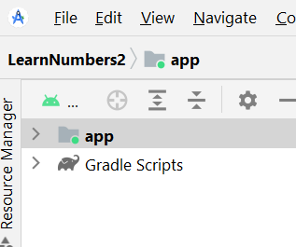

צעד 1
מסמנים app

Slide 3
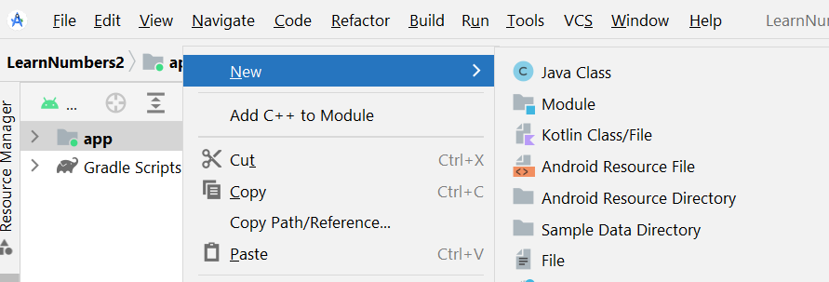
צעד 2
כפתור ימיני על עכבר ובוחרים new

Slide 4
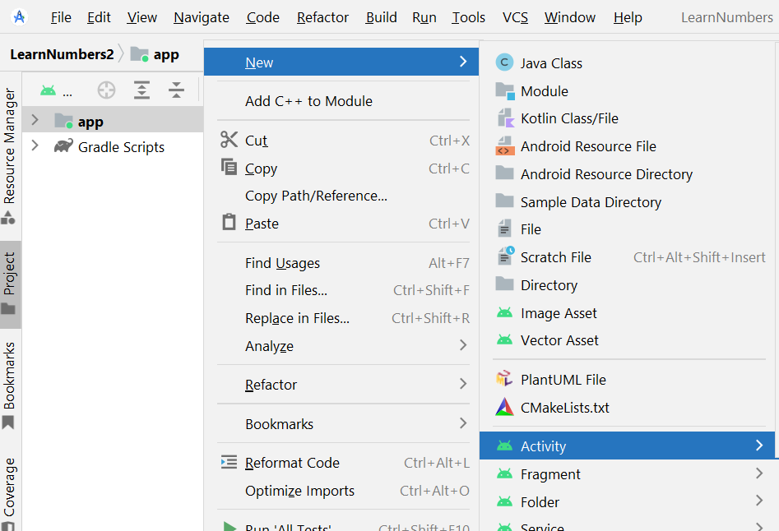
בוחרים סעיף Activity
צעד 3

Slide 5
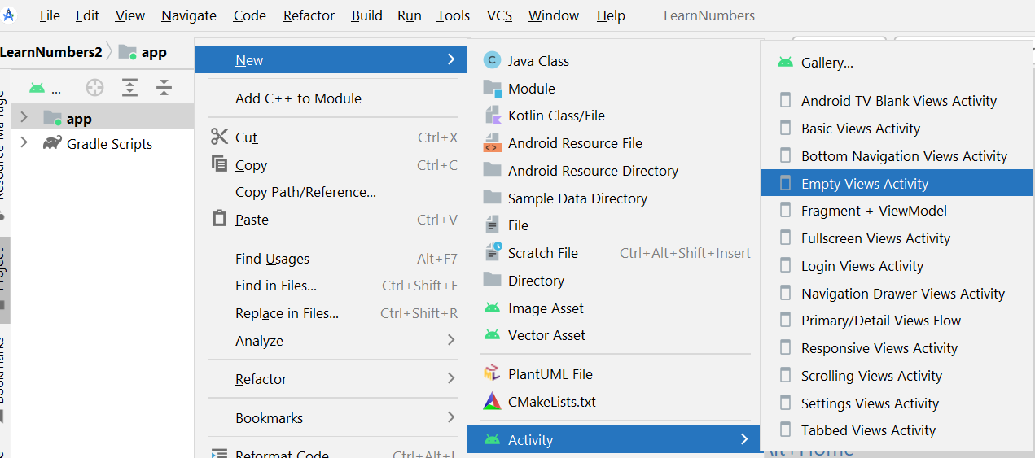
בוחרים סעיף Empty Views Activity
צעד 4

Slide 6
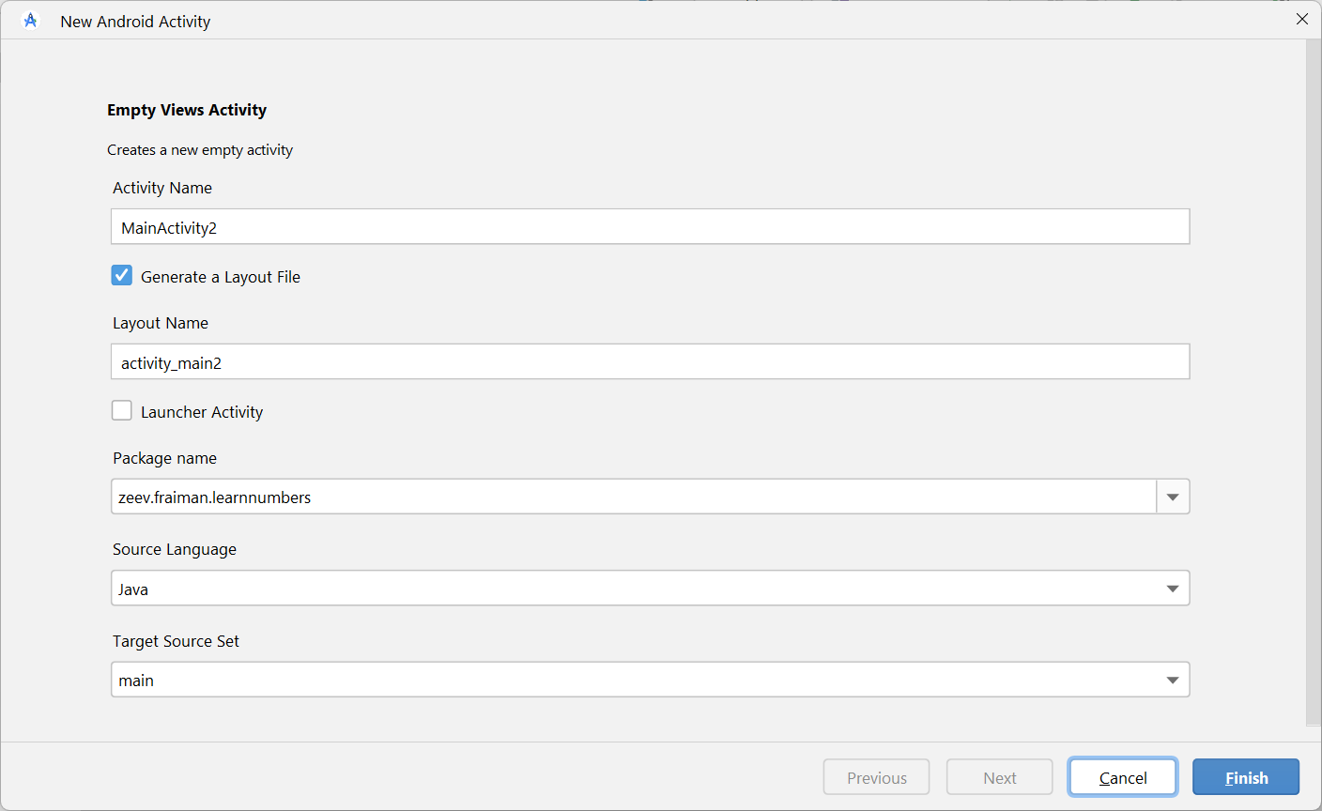


רושמים שם המתאים במקום שם המוצע
צעד 5

